Slide 1
EJERCICIO Nº1
OBJETIVOS Y CONTENIDOS

Slide 2
Ejemplo Primero Básico

Slide 3
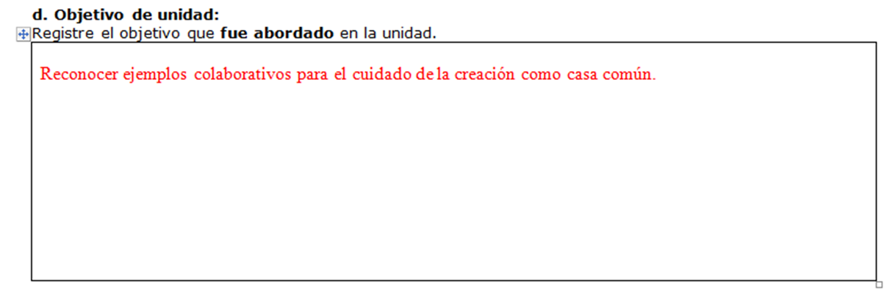

Slide 4
2 hrs.
2 hrs.
2 hrs.
2 hrs.

Slide 5
RECONOCER ejemplos colaborativos para el cuidado de la creación como casa común.
Diseñar un compromiso colaborativo para el cuidado de la casa común.
Proponer acciones de corresponsabilidad del cuidado de la casa común.
Expresar ejemplos del cuidado de la casa común.
Identificar la creación como la casa común en la que habitan los seres vivos.

Slide 6
Selecciona el nivel.
Elige tu OFT – CMO.
Diseña tu objetivo de Unidad.
Elabora tus objetivos trabajados en las clases.

